Slide 1
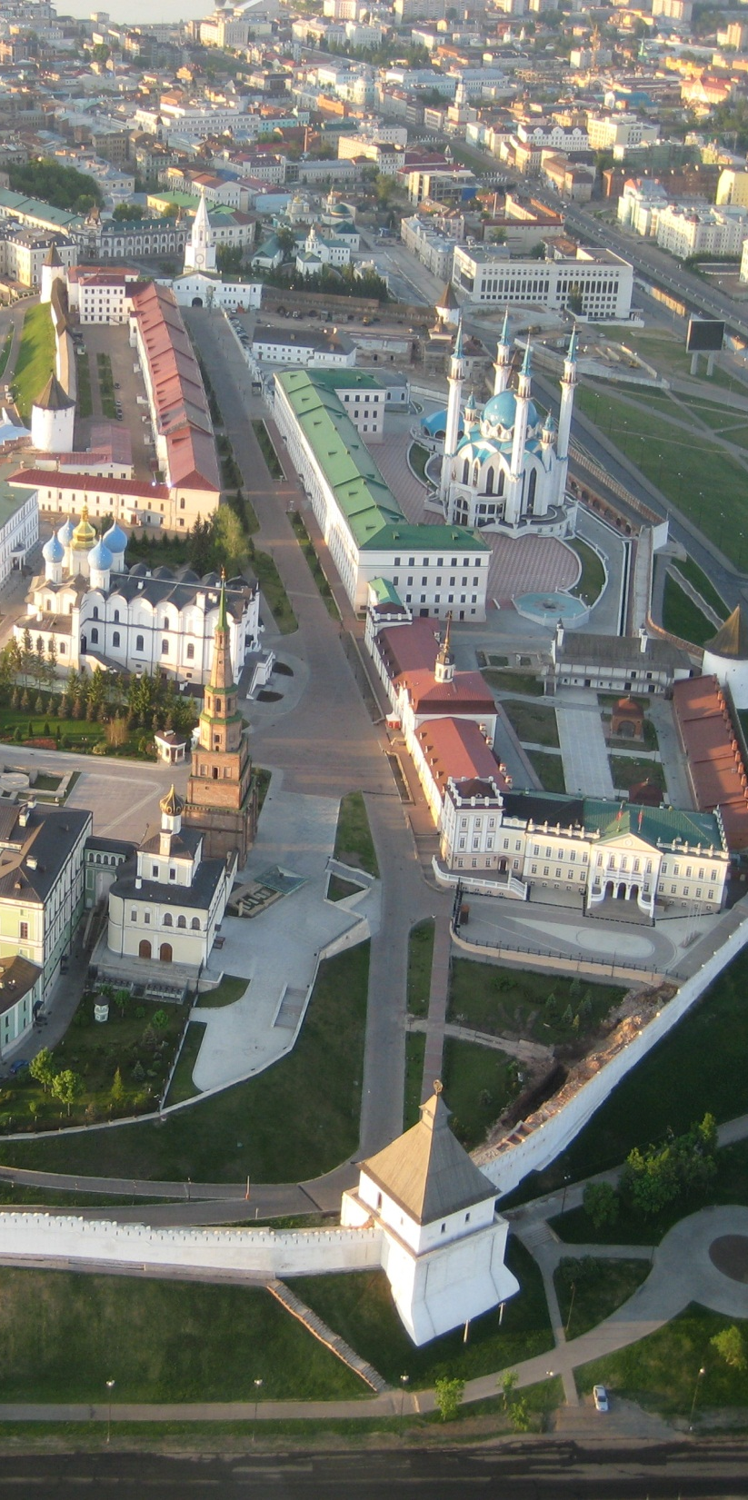
Хирургическое и комплексное лечение пациентов с глиомами головного мозга в Республике Татарстан
Проф. Данилов В.И.
г. Ялта, 2021

Slide 2
Приказ Министерства здравоохранения Республики Татарстан
от 16 июня 2015 года №1172
«Об организации специализированной, в том числе высокотехнологичной, медицинской помощи взрослому населению при нейрохирургических заболеваниях онкологического генеза»

Slide 3
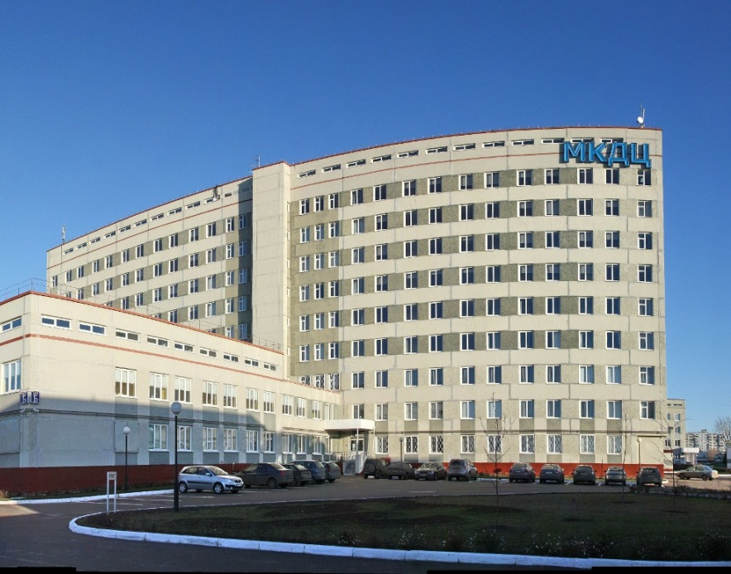
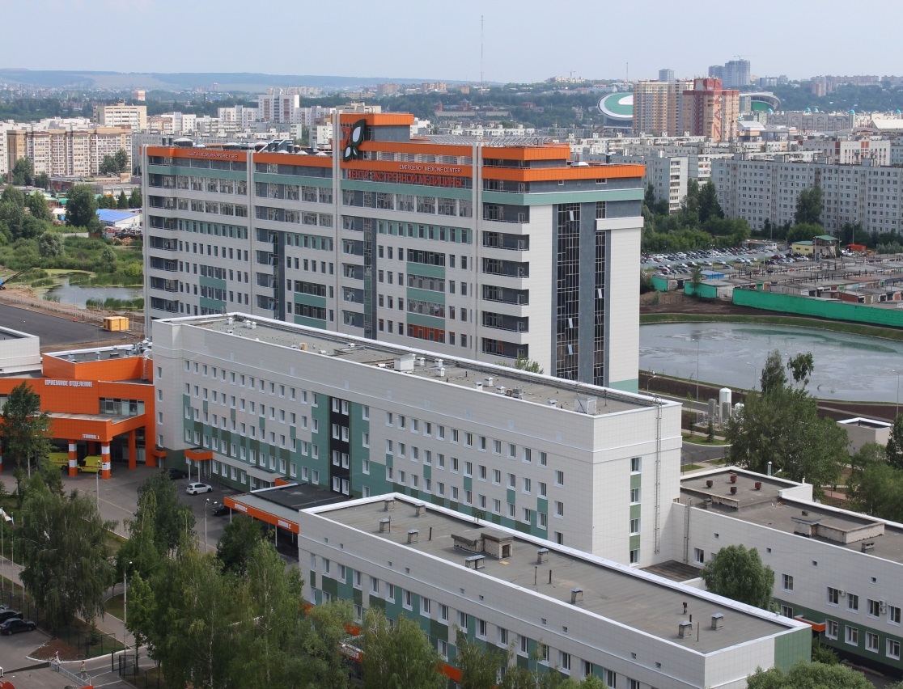
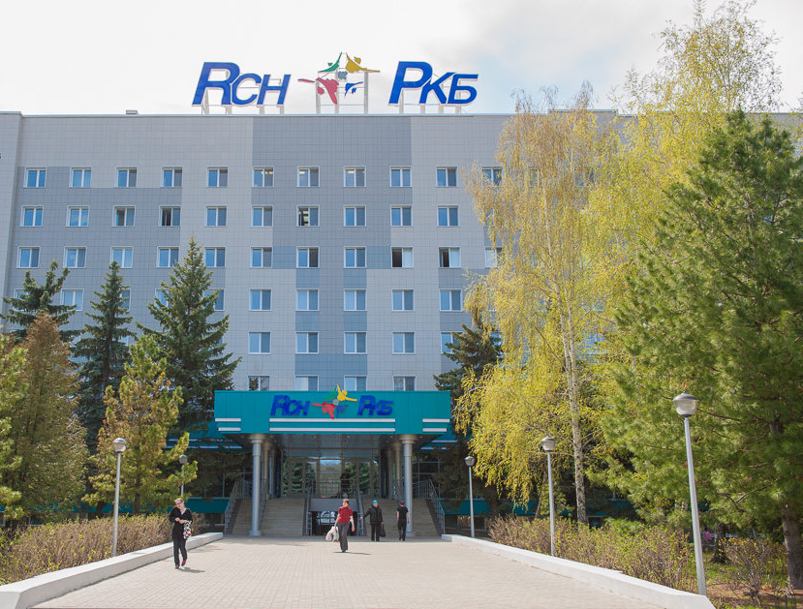
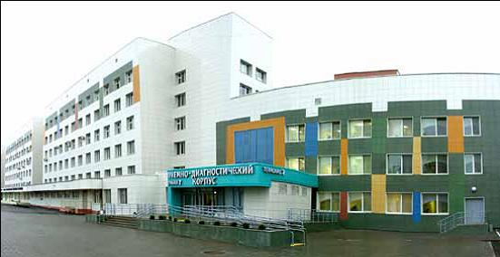

Slide 4
В нейрохирургических отделениях
все операции проводятся с использованием микроскопа и микроинструментария
освоены стереотаксическая биопсия и предоперационная эмболизация богато васкуляризированных опухолей
широко используется безрамная и интраоперационная навигация
освоен трансназально-транссфеноидальный подход к опухолям основания черепа и головного мозга
используется интраоперционный нейромониторинг, проводятся операции в сознании
все пациенты после иммуногистохимических исследований получают консультацию лучевого терапевта

Slide 5
Хирургическая помощь больным с новообразованиями нервной системы
Нейрохирургическое отделение | Количество операций |  |  | Число умерших после операции |  |  | Послеоперационная летальность %
 | 2018 | 2019 | 2020 | 2018 | 2019 | 2020 | 2018 | 2019 | 2020
МКДЦ | 347 | 343 | 280 | 3 | 4 | 2 | 0,9 | 1,1 | 0,7
НХО №1 РКБ | 188 | 163 | 126 | 5 | 1 | 0 | 2,6 | 0,6 | 0
БСМП г. Н.Челны | 54 | 50 | 29 | 3 | 3 | 4 | 5,5 | 6,0 | 14,0
Другие учреждения | 12 | 8 | 9 | 0 | 1 | 0 | 0 | 13 | 0
Итого | 601 | 564 | 444 | 11 | 9 | 6 | 1,8 | 1,6 | 1,3

Slide 6
Хирургическая помощь больным с глиомами головного мозга
Нейрохирургическое отделение | Количество операций
 | 2018 | 2019 | 2020
МКДЦ | 95 | 106 | 100
НХО №1 РКБ | 58 | 43 | 65
БСМП г. Н.Челны | 15 | 20 | 8
Итого | 168 | 169 | 173

Slide 7
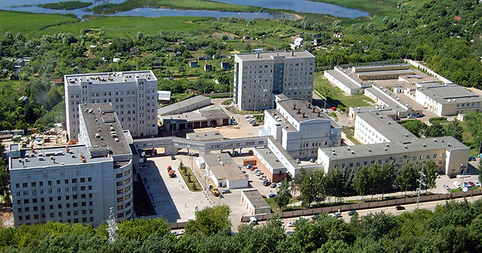
РЕСПУБЛИКАНСКИЙ КЛИНИЧЕСКИЙ ОНКОЛОГИЧЕСКИЙ ДИСПАНСЕР
г. Казань

Slide 8
Координационный совет по комплексному лечению опухолей ЦНС:
Главный нейрохирург МЗ РТ
Главный онколог МЗ РТ
Заведующие нейрохирургическими
отделениями МКДЦ, РКБ и БСМП г. Набережные Челны
Заведующие отделениями лучевой терапии и химиотерапии РКОД

Slide 9
Актуально:
- получить дополнительное оборудование:
МРТ 3Тл с возможностями выполнения функциональной МРТ
интраоперационный РКТ
микроскоп с модулями для видеоангиографии и метаболической навигации
оборудование для проведения интраоперационной лазерной спектроскопии
Эндоскоп с системой интраоперационной флюоресцентной навигации
- внедрить генетические исследования опухолей

Slide 10
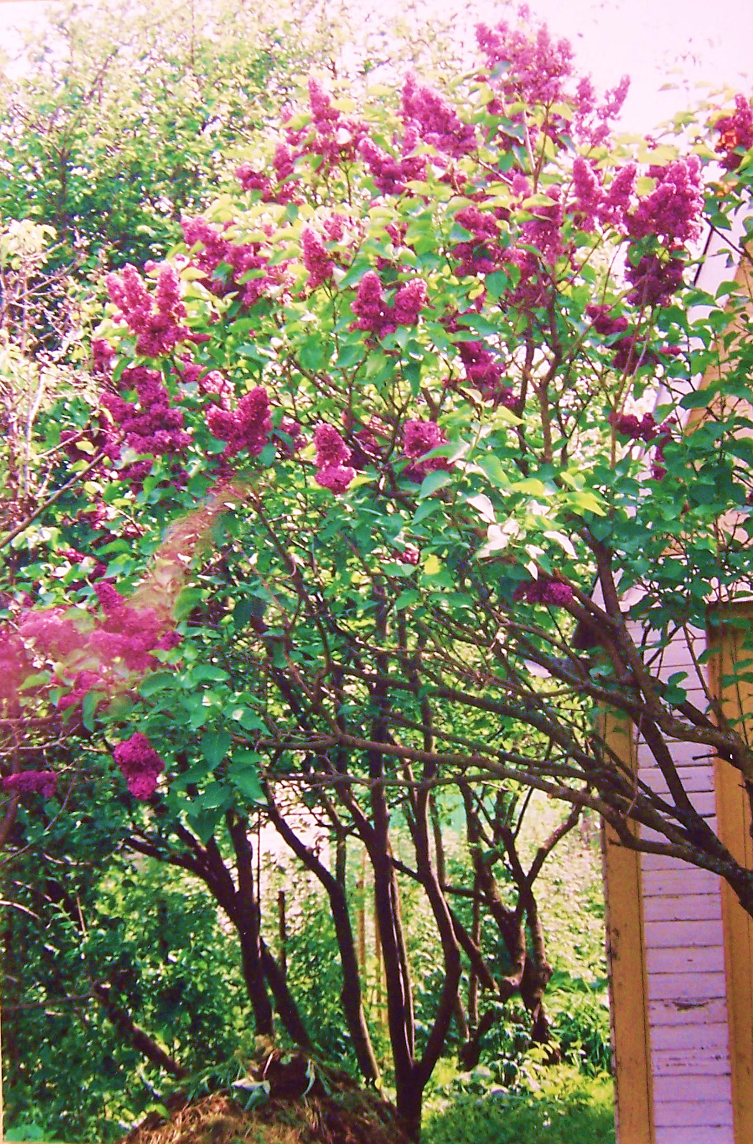
Благодарю за внимание!

